Slide 1
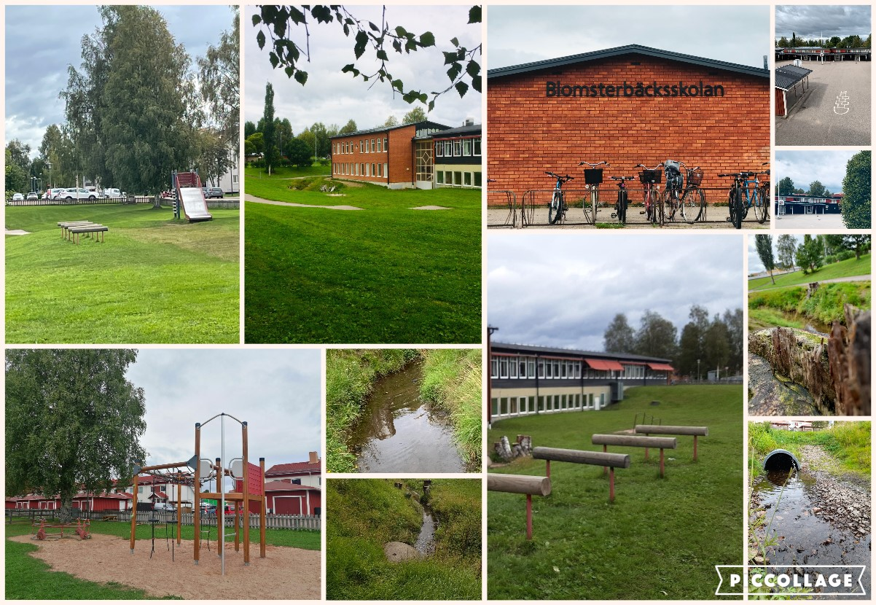
Välkommen till Blomsterbäcksskolan läsåret 2022/2023

Slide 2
En skola i förändring
Elever med svenska som andra språk
Stadieindelning/organisation Malung-Sälens kommun
F-3
Lärarbehörighet
Hur behåller vi en fortsatt god måluppfyllelse

Slide 3
Blomsterbäcksskolans verksamhet
Fritidshem
Syrenen F-1
Solrosen F-1
Nyponrosen 2-
Arbetslag F-1-2-3
Arbetslag
Fritids
Elevhälsa
SVA
särskilt stöd
Träningsskola grundsärskola

Slide 4
Personal åk 1
1A | 22 elever Klassrummet gamla modulen |  | Totalt: 64 elever åk 1 och 3 klassrum
 | Ingalill Hermansson | 1
 |  | 0,75 | Elevass: Lotta Barrborn
 |  |  | Soha skolfritids
1B | 22 elever Klassrummet gamla modulen
 | Pernilla Fagerlund | 1
 |  |  | Lotta Laitinen/skolfritids
1C | 20 elever gamla modulen
 | Agnes Gustafsson | 1
 |  |  | Ida Ryberg/skolfritids
 |  | 1 | Elevass: Minya Zeray

Slide 5
Personal åk 2
2A | 45 elever Nya modulen |  | Totalt: 45 elever åk 2/ Lillmon elever 2 klassrum
 | Therese Asklander | 1
 |  |  | Elisabeth Larsson/skolfritids
 | Barbro Thorsen | 1
2B
 | Rebecka Dahlqvist | 1
 |  |  | Helen Matsson/skolfritids
 |  | 1 | Elevass: Stefan Eriksson

Slide 6
Personal åk 3
Åk 3A | 20 elever Adm.Huset klassrum |  | Totalt: 59 elever åk 3/ Lillmon elever 3 klassrum
 | Maria Bengtsson | 1
 |  |  | Elevass: Marcus Kvarlöf
Åk 3B | 19 elever Adm.Huset klassrum
 | Anna Johansson | 1
 |  |  | Elevass: Helen Tåli Olsson
Åk 3C | 20 elever Adm.Huset klassrum
 | Lisa Larsson | 1
 |  |  | Elevass: Tommy Sjögren, Batoul Mesbah ( tjänst arb.f)
Resurslärare | Selina Nilima Petterson/ arbetslag 2-3

Slide 7
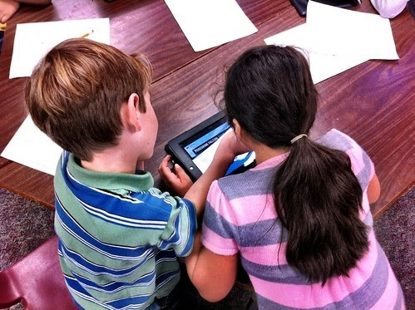
Målsättningar läsåret 22/23
F-3 skola stadieindelning Blomsterbäcksskolan vill utveckla nya rutiner Utveckla nya arbetslagen och hela verksamheten som en F-3 skola med en integrerad särskola
Lärande Goda planeringar Variera sin undervisning Att lära av varandra Inflytande för elever och personal. Språkutvecklande arbete
Trygghet och trivsel Trygghet och trivsel är den främsta grunden för inlärning. Det är skolans ledord.
Plan mot kränkandebehandling
Trygghetsråd
Elevhälsoråd

Slide 8
Rådsfunktioner
Trygghetsråd Träffas 1ggr/vecka med representanter a-lag och rektor på onsdagar. Incidenter/ Förebyggande och stärkande Rutiner för arbetet under uppdatering
Elevråd Elevinflytande medbestämmande och trygghet 1ggr/månad
Elevhälsoråd Elevhälsan och rektor träffas jämna veckor.
Plan mot kränkandebehandling
Trygghetsråd
Elevhälsoråd

Slide 9
Fokusområden vid upptakten läsåret 22/23
Fokusområden vid upptakten Läsåret på följande:
Lokaler
Under v.32 och framåt jobbar vi för att lokalerna ska bli ändamålsenliga för vår verksamhet/kvarstår hängare och installation kök i nya modulen!!
Trygghet och trivsel
Trygghet och trivsel är den främsta grunden för inlärning. Det är skolans ledord.
Relationsbyggande
Vi fokuserar på relationer med varandra i arbetslagen samt med våra grupper och klasser för att skapa goda relationer, rutiner och en god stämning/värdegrund för att trygga och underlätta vårt arbete.
Raster: Vi är ute i början så mkt vi kan.
Schemaläggning
Arbetslagen lägger scheman så att det finns möjlighet till samplanering
Rastvakts scheman, klasscheman, individuella scheman, matscheman, idrottsscheman, SVA –tider jobbar vi med under veckan.
23/8- 25/8 Föräldramöte och presentation verksamheten för vårdnadshavare.
Modersmålsundervisning
Lapp till vårdnadshavare v.33 så att vi får ett behovsunderlag.

Slide 10
Lika behandlingsplan/hemsida
Hemsida Blomster

Slide 11
Elevhälsa 2022/2023
Elevhälsan 2022/2023
Skolsköterskor, Elin P, Anna-Karin Mabergs och Katarina B.
Kuratorer, Margareta Gottfridsson (börjar 1 augusti), Anne och Kristina Alderholm Eriksson.
Specialpedagoger:
Lina-norr
Susanne Hebert Halvarsson -Blomster F-2 och Malungsfors,
Anna Cervin- 3-5 Blomster och Lillmon,
Anna Skytt- grundsärskolan och träninsgsärskolan Blomster 6-7 Central och Lillmon, elevärenden på individnivå.
Carina – 8-9 Central och särskild undervisningsgrupp.

Slide 12
Rutiner/elever
Busskortansökningar vid inflyttning eller annan orsak, sker via länk och Bank id på Blomsters hemsida.
Vid sjukfrånvaro ska skolan meddelas varje dag se nummer på Blomsters hemsida eller via dexter länken.
Vid ledighet skall lämna in ledighetsansökan till lärare. Blankett får man från skolan eller kommunens hemsida.
Fotografering skolan måndag v.35

Slide 13
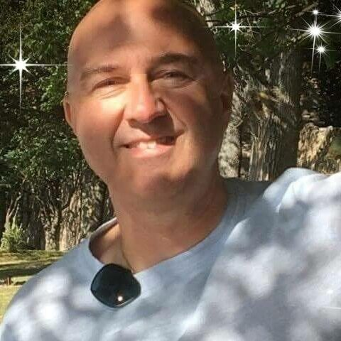
Idrott
 |  | Lärare Johan Tinn johan.tinn@malung-salen.se

Slide 14
Simundervisning åk 2-3
Kontroll av simkunnighet åk 2 och åk 3 Blomsterbäcksskolan HT 2022
Tre onsdagar bokade mellan 10.30-12.00 med start vecka 41-43.
Skolan bokar buss Vansbro tur och retur
Kontakt
Petter Gustafsson
Vansbro simhall och gym
Utbildning, kultur och fritid 0281-750 49 petter.gustafsson@vansbro.se
Vansbro kommun, Norra Allégatan 30, 786 31 Vansbro

Slide 15
För ett lyckat läsår

